Slide 1




Projet NoSQL : GDELT

Slide 2
Sommaire
Présentation du projet
Démarche
Enjeux du projet
Architecture retenue
Résultats obtenus - data visualisation
Retour sur le projet - axes d’amélioration proposés

Slide 3

Une base de données pour analyser les comportements sociétaux à travers le monde
Enjeux du projet : une analyse de données massives à l’aide d’AWS
GDELT
EVENTS
MENTIONS
GKG
Une base de données déclinées en 3 classes

Slide 4



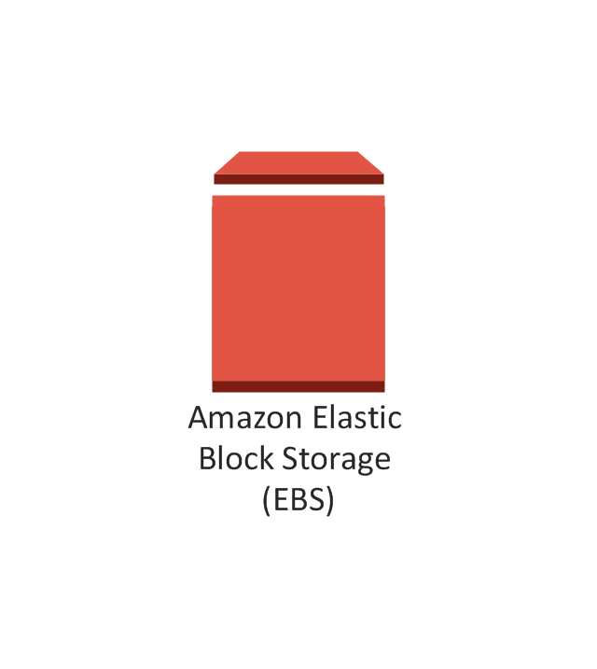

Architecture et modélisation proposée
Couplage d’un cluster de pré-processing/analyse avec une base de données no-sql
Cluster EMR
Cluster EMR
ec1
ec1
GUI : Jupyter
ec2
ec2
ec3
ec4
ssh : Cqlsh
ec2
ec3
ec5
Bucket S3 contenant les fichiers Gdelt
Volume EBS
Volume EBS
Volume EBS

Slide 5
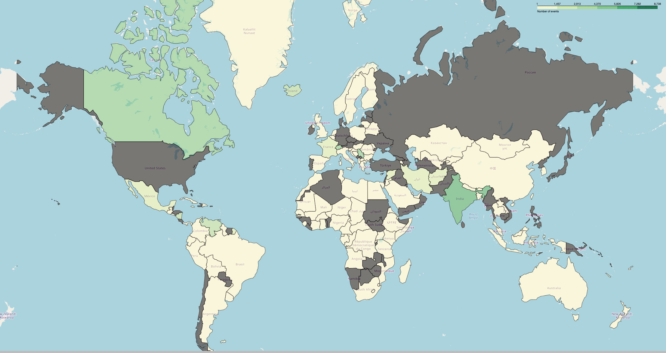
Résultats obtenus : Visualisation
Requête A: Nombre d'événements par triplet (Jour, Pays, Langue article)

Slide 6
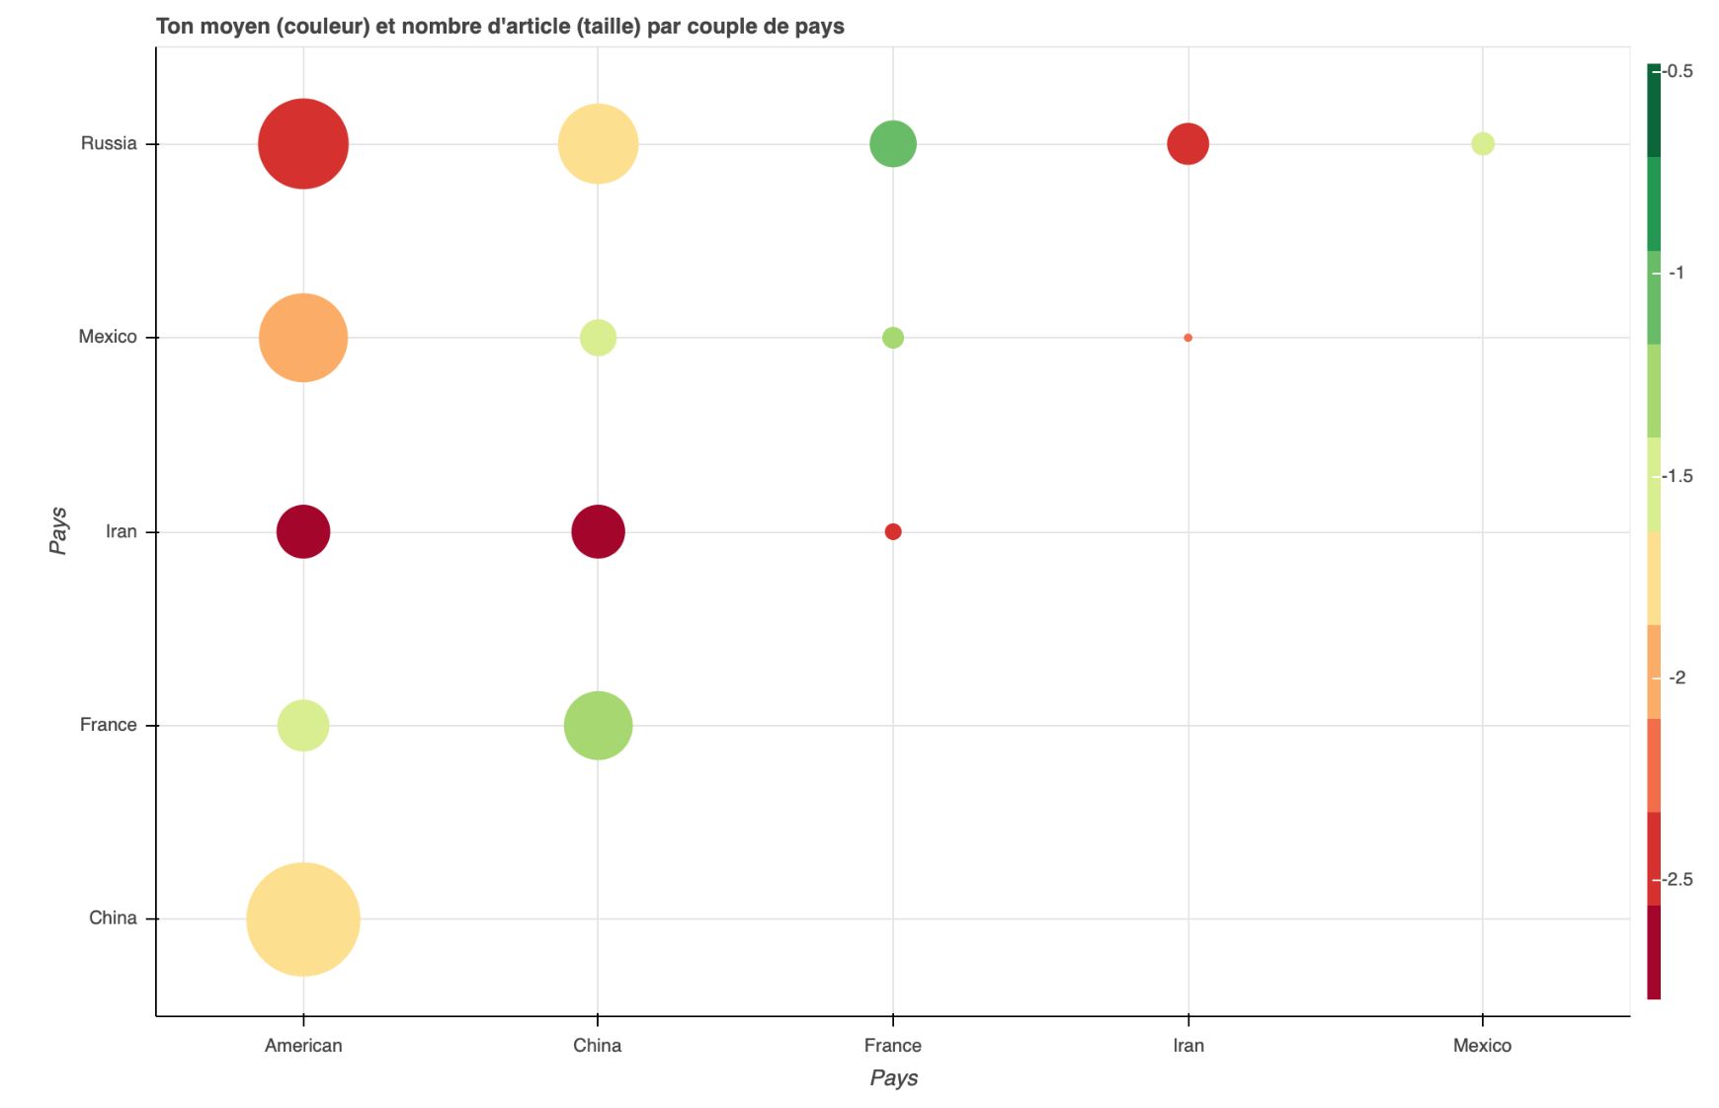
Exemple de visualisation
Requête D: Ton moyen et nombre d’articles par couple de pays

Slide 7
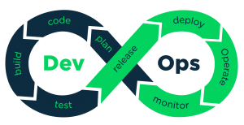



Retour sur le projet
Organisation
Automatisation de la création de la plateforme via une CLI python (boto3, Ansible et aws2 cli)
Développement des jobs Spark avec Scala et IntelliJ
Versioning du projet avec Git
Automatisation des lancements des job spark sur le cluster

Slide 8

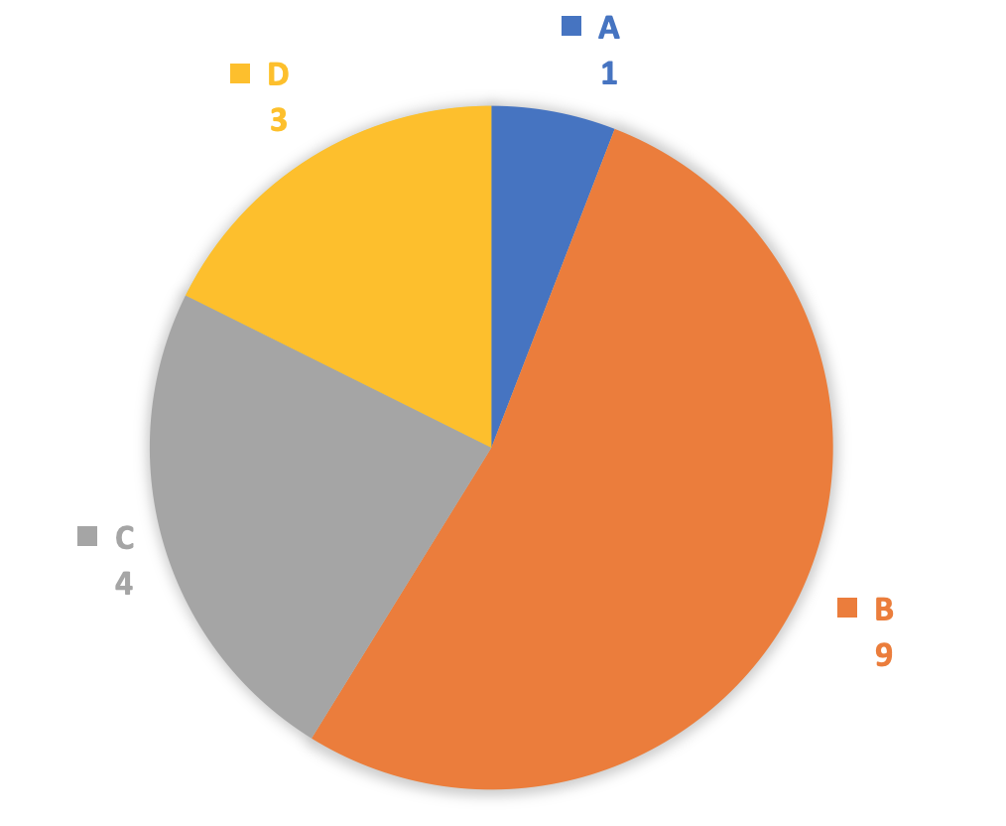
IV. Retour sur le projet
Résumé des exécutions temps/budget
Temps des requêtes (en heure)
Données sur une année

Slide 9
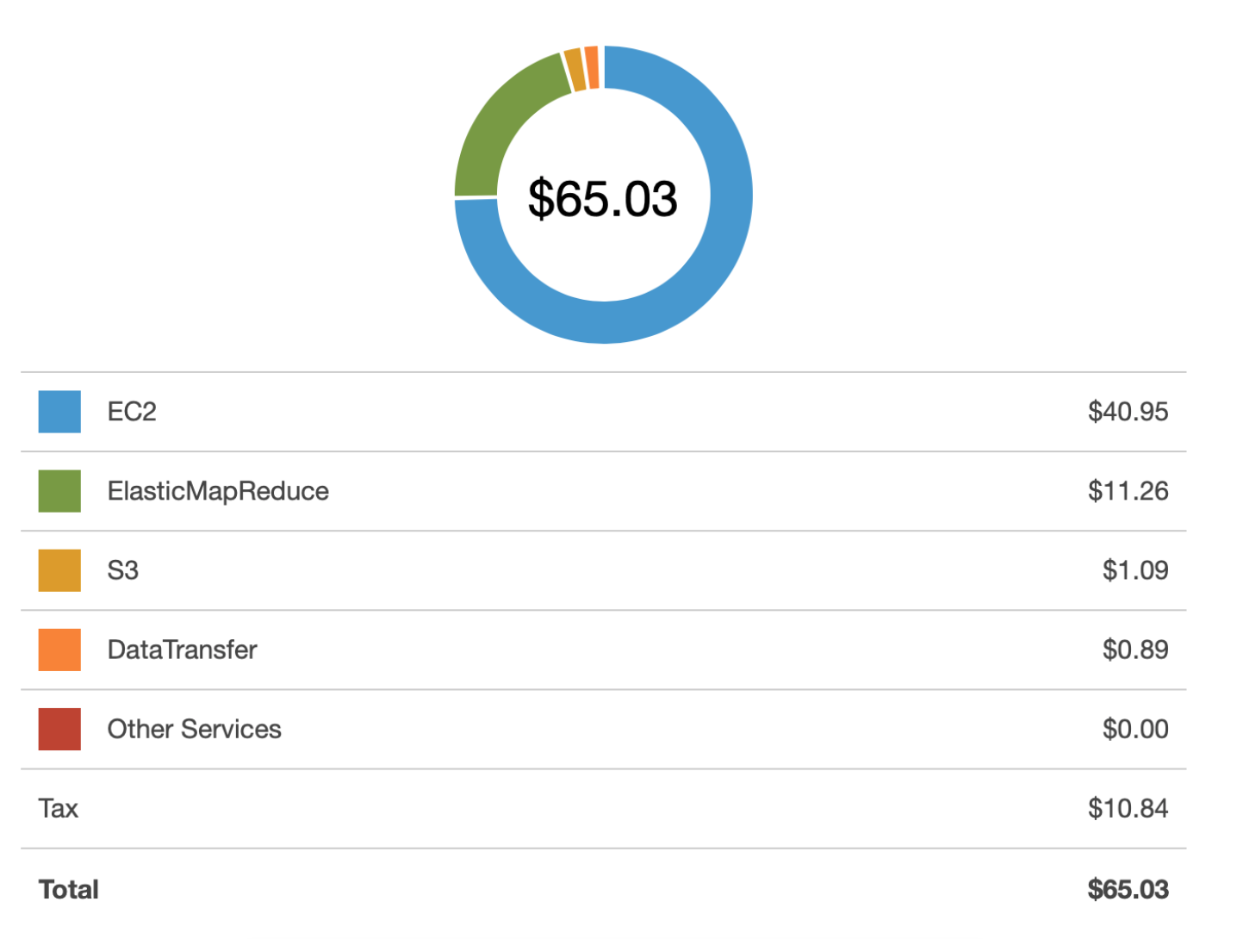
IV. Retour sur le projet
Organisation / Budget

Slide 10
Démonstration
Rappel : base de données sur une année (2019)
Démonstration en CLI cqh (bas niveau) queries : B et C
Démonstration GUI (haut niveau), queries A et D
Démonstration : test de résilience
Autres (à l’initiative du jury ou de la salle)

Slide 11
ANNEXES
Ensemble des ressources du projet

Slide 12
Functional Spec
L’objectif de ce projet est de proposer un système de stockage distribué, résilient et performant sur AWS pour repondre aux question suivantes :
afficher le nombre d’articles/évènements qu’il y a eu pour chaque triplet (jour, pays de l’évènement, langue de l’article).
pour un pays donné en paramètre, affichez les évènements qui y ont eu place triées par le nombre de mentions (tri décroissant); permettez une agrégation par jour/mois/année
pour une source de donnés passée en paramètre (gkg.SourceCommonName) affichez les thèmes, personnes, lieux dont les articles de cette sources parlent ainsi que le le nombre d’articles et le ton moyen des articles (pour chaque thème/personne/lieu); permettez une agrégation par jour/mois/année.
dresser la cartographie des relations entre les pays d’après le ton des articles : pour chaque paire (pays1, pays2), calculer le nombre d’article, le ton moyen (aggrégations sur Année/Mois/Jour, filtrage par pays ou carré de coordonnées)

Slide 13
Non-Functional Spec
Vous devez utiliser au moins 1 technologie vue en cours en expliquant les raisons de votre choix (SQL/Cassandra/MongoDB/Spark/Neo4j).
Vous devez concevoir un système distribué et tolérant aux pannes (le système doit pouvoir continuer après la perte d’un noeud).
Vous devez pre-charger une année de données dans votre cluster
Vous devez utiliser AWS pour déployer le cluster.

Slide 14
Infrastructure
2 AWS EMR clusters
1 with Cassandra instantiated through Docker
1 configured with Spark
Overall deployment configuration using AWS CLI and Ansible

Slide 15
Clusters
Spark
AWS EMR avec Spark 2.4.4
1 master, 5 workers m5.xlarge
Pas de données stockées sur ce cluster
Cassandra
Basé sur un cluster EMR (sans Spark)
Insertion de dockers avec Cassandra
3 noeuds

Slide 16
Stockage S3
Programme ETL compilé (.jar)
Données extraites de GDELT (.csv.gz)
Logs des Clusters Spark
Jobs
Données de debug en sortie des ETL (.csv)
Remplace l’insertion dans Cassandra

Slide 17
Requête A
Jointure entre Event et Mention pour extraire le langage de l’évènement
La mention sélectionnée est celle avec la plus haute confidence
Le calcul se fait en prenant l’enregistrement de rang 1 sur une Query Window dans Spark
Note : la majorité des évènements n’ont pas de langage associé (= langage anglais)
Groupement par jour & pays & language
Bug : la langue n’est pas insérée dans Cassandra, mais la requête a été validée hors Cassandra
Total : 65k enregistrements (6 mois de données), exécution en 7 min

Slide 18
Requête B

Slide 19
Requête C

Slide 20
Requête D
Utilisation de la table GKG
Pays dans V2locations
ton dans V2Tone
date dans DATE
Création de toutes les paires (pays1, pays2) par EVENTID
Avec pays1 < pays2
GROUPBY DATE (ex: 20191510)

Slide 21
Implementation - overview
5 ETL programs
1 Download from GDELT.org to S3 (.csv.gz)
4 Queries from S3 (.csv.gz) to Cassandra
Presentation of the data by querying from Cassandra into Jupyter

Slide 22
Implementation - details
No tmp files on the workers
Using direct streams from HTTP to S3
Debug en logging
Logging on the EMR master through Log4j
Insertion of try-catch around the program to force logging
Jupyter installed on the Spark Master
Port 10000
Security
EMR & EC2 private network
Connection to the S3 bucket allowed by ACL on EMR_EC2_DefaultRole

Slide 23
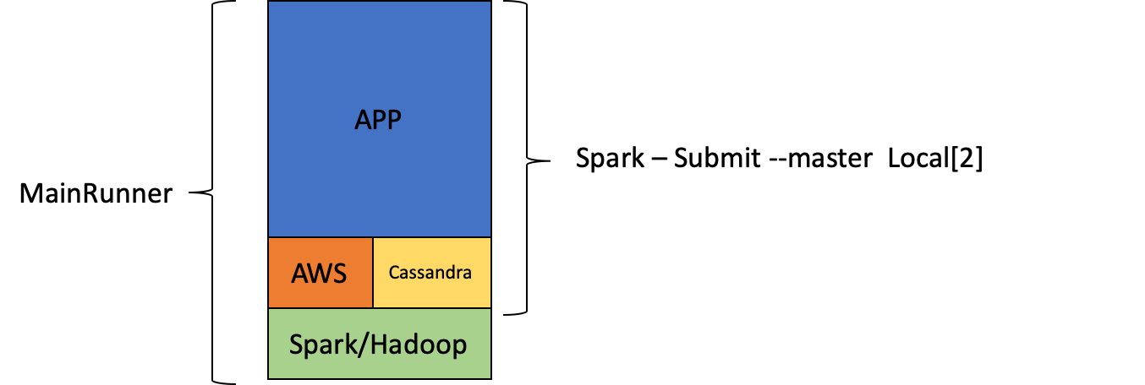
Development workflow
Batch program developed in Intellij
Build and assembly with SBT
Deployment with AWS2 CLI as Steps
Different options
Local filesystem / S3 filesystem / Cassandra
Local master (within IDE) / cluster run

